Slide 1




PERILAKU dan BIAYA PRODUKSI

Slide 2
ANALISIS PRODUKSI

Slide 3
Dalam melakukan aktivitas produksi maka suatu perusahaan mengkombinasikan faktor-faktor produksi seefisien mungkin untuk dapat menghasilkan output yang maksimal.
q = f(k,l,m,...)
Variasi Input
SHORT-RUN
LONG-RUN

Slide 4
sort run: one variable and one fixed input
Assume K is fixed ; L is variable
Perusahaan dapat merubah output yang dihasilkan hanya dengan memvariasikan jumlah L yang dipekerjakan
Marginal Produk of Labor (MP_{L}) merupakan tambahan output sebagai akibat tambahan satu orang tenaga kerja, sedangkan input lainnya konstan.
Average Product of Labor merupakan perbandingan antara output dengan jumlah tenaga kerja yang dipekerjakan dalam proses produksi.

Slide 5
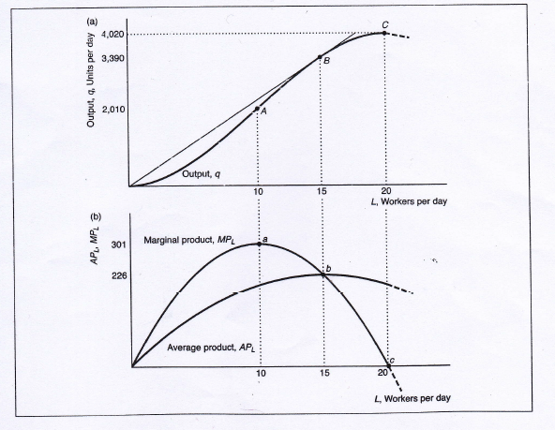
Low Of Diminishing Marginal Return
Jika perusahaan meningkatkan satu unit input (misal tenaga kerja) sedangkan input yang lain konstan, maka mengakibatkan pertambahan jumlah output semakin menurun.

Slide 6
long run
1
Komposisi tenaga kerja banyak-modal kecil
Alternatif
Kombinasi
q= ALªK^{b}
2
Modal besar- tenaga kerja sedikit
3
Perubahan kedua faktor produksi seimbang

Slide 7
Isoquant
Jika perusahaan meningkatkan satu unit input (misal tenaga kerja) sedangkan input yang lain konstan, maka mengakibatkan pertambahan jumlah output semakin menurun.
Kurva Isoquant merupakan kurva yang menghubungkan titik kombinasi input untuk menghasilkan tingkat output yang sama.

Slide 8
Sifat-sifat Isoquant
2.
3.
1.
3.
Tingkat output yang lebih tinggi
Isoquant tidak saling bersilangan
Slope isoquant cenderung menurun
Slope isoquant cenderung menurun
Jika input yang digunakan perusahaan lebih banyak, maka output yang dihasilkan juga meningkat
Jika terjadi perpotongan, maka menjadi tidak konsisten dengan syarat efisiensi produksi.
Jika slop isoquant cenderung menaik, maka perusahaan dapat memproduksi output pada tingkat yang sama dengan sedikit input ataupun banyak input.
Jika slop isoquant cenderung menaik, maka perusahaan dapat memproduksi output pada tingkat yang sama dengan sedikit input ataupun banyak input.

Slide 9
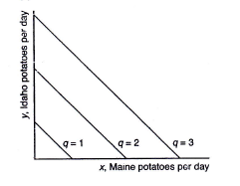
Bentuk Isoquant
Jika input-input dapat disubstitusikan (substitusi sempurna), masing-masing isoquant merupakan sebuah garis lurus.
Q = x + y

Slide 10
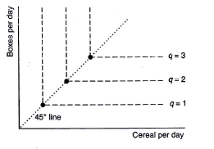
Bentuk Isoquant
Jika input-input tidak saling mensubtitusikan: input-input harus digunakan dengan proporsi yang tetap
Q = min (x,y)

Slide 11
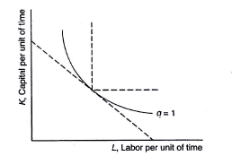
Bentuk Isoquant
Jika proses produksi menggunakan input-input yang bersifat imperfect, isoquant berbentuk cekung

Slide 12
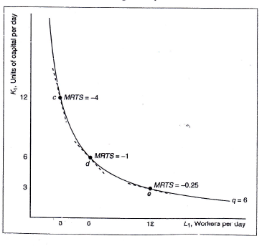
Marginal Rate of Technical Substitution (MRTS)
MRTS menjelaskan seberapa banyak kapital dapat digantikan oleh tambahan tenaga kerja sementara jumlah output yang dihasilkan tetap.

Slide 13
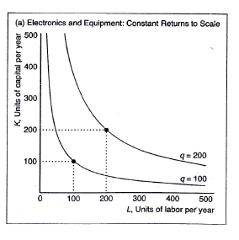
Return to Scale
Constant Return to Scale
Jika jumlah input ditambahkan dengan persentase tertentu, maka outputnya pun akan bertambah dengan persentase yang sama

Slide 14
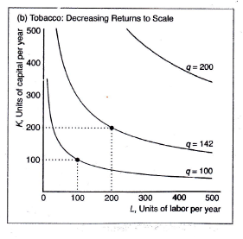
Return to Scale
Decreasing Return to Scale
Jika output yang dihasilkan lebih sedikit dari persentase penambahan input,.

Slide 15
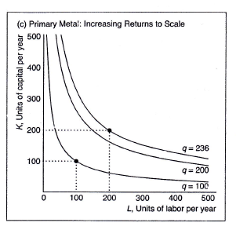
Return to Scale
Increasing Return to Scale
Jika output yang dihasilkan melebihi proporsi atas penambahan semua inputnya.

Slide 16
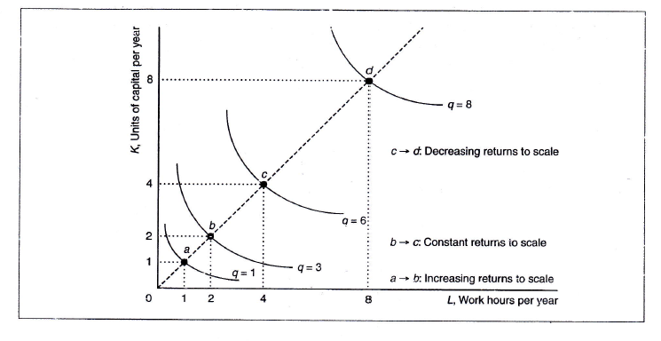
Tingkat produkstifitas dan perubahan teknologi
Dengan perubahan teknologi dan manajerial yang inovatif, perusahan dapat mengahasilkan output lebih banyak dibandingkan sebelumnya.

Slide 17
COST

Slide 18
Analisis Biaya Produksi
Biaya Kewirausahaan
Biaya Barang Modal (v)
Biaya Tenaga Kerja (w)

Slide 19
COST
ASUMSI YANG DIGUNAKAN
q = f(k,l)
Perusahaan bergerak di pasar persaingan sempurna. Harga output ditentukan oleh pasar dan berapapun yang diproduksi akan terjual habis.
Faktor produksi (input) yang digunakan adalah modal dan tenaga kerja (Asumsi jangka Pendek hanya tenaga kerja yang bersifat variabel).

Slide 20
Meminimalkan Biaya (q=100)
k per period
q = f (k,l) = 100
C₁
K3
K2
C2
C3
K1
Isoquant
l per period
l1
l2
l3

Slide 21
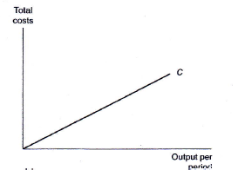
Short-Run Costs: Total Cost
TC = FC + VC
C = wl + vk
TOTAL
COST

Slide 22
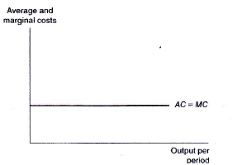
Short-Run Costs : Average Cost
Average
Cost

Slide 23
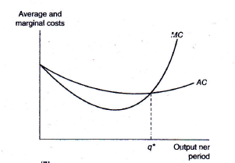
Short-Run Costs : Marginal Cost
MARGINAL
COST

Slide 24
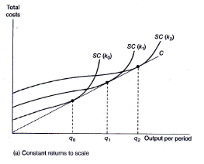
Long-Run Costs : LTC
Biaya Total Jangka Panjang
LTC= STC (v,w,q,k)
Atau LTC = LVC

Slide 25
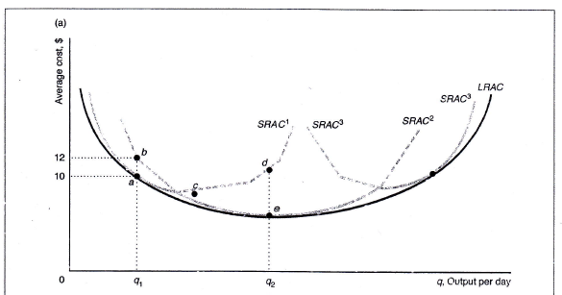
Long-Run Costs : LAC
Biaya Rata-Rata Jangka Panjang
LAC = LTC/Q

Slide 26
Long-Run Costs : LMC
Biaya Marginal Jangka Panjang
LMC = ∂ LTC/ ∂Q
AC = MC = SAC = SMC
C
A
B

Slide 27
MAKSIMALISASI LABA

Slide 28


Maksimalisasi Laba: pilihan-pilihan
Perusahaan akan memilih tingkat output yang akan dihasilkan dalam rangka mendapatkan keuntungan yang maksimal.
Untuk memaksimalkan keuntungan ekonomi, perusahaan akan memilih output di mana pendapatan marginal sama dengan biaya marginal

Slide 29
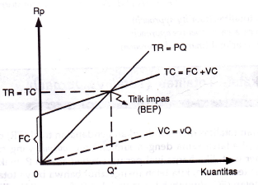
Memaksimumkan Laba: Pendekatan Totalitas
1.
Totality Approach
π = TR-TC
π(q) = R(q) – C(q) = p(q)⋅q –C(q)
R(q) = p(q)⋅q
TC= wl+vk

Slide 30
Pendekatan Rata-Rata
P
NORMAL PROFITS
(Ketika MC=MR → P=AC)
2
MC
AC
Average Approach
= (P-AC).q
_{Maks P = AC}
P₁
A
D=P=AC
0
Q₁
Q

Slide 31
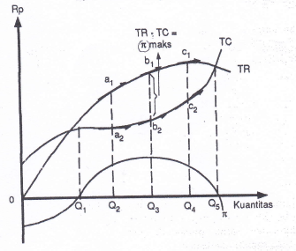

Pendekatan Marginal
3
MR – MC = 0
MR = MC π_{maks}

Slide 32
CONTOH

Slide 33
Efek substitusi dan Efek Output

Slide 34
THANKS

